Slide 1


Slide 2

Il convient de lancer le mode diaporama pour la diffusion de la leçon en classe
Réservé à l’enseignant (e)

Slide 3




Pictogrammes
Réservé à l’enseignant (e)
L’enseignant parle
Diffusion d’un média
Média en cours de diffusion
Fin du média. Passer au slide suivant
Expliquer, donner une consigne
Désigner un élève

Slide 4




Contenu de la semaine
Réservé à l’enseignant (e)

Slide 5


Organisation de la semaine 5
Réservé à l’enseignant (e)
Séance 1
Séance 3
Activités de vocabulaire
Évaluation
Activités de vocabulaire
Évaluation
Séance 2
Séance 4
Activités de vocabulaire
Évaluation
Activités de vocabulaire
Évaluation
Séance 5
Séance 6
Évaluation
Évaluation

Slide 6
Réservé à l’enseignant (e)
(ة)خاص بالأستاذ
Au terme de cette séance de révision, l’enseignant doit vérifier qu’au moins 80% des élèves sont capables de :
Répondre à l’oral aux questions.
Prendre la parole pour partager des informations.
* Si ce taux n’est pas atteint, il convient de mettre en place des actions de remédiation, collectives ou individuelles.

Slide 7




Bonjour les enfants. Aujourd’hui, nous allons commencer une nouvelle séance de révision. Soyez attentifs.

Slide 8

Maintenant, c’est l’activité des questions en rafales. Je vais désigner des élèves au hasard pour répondre. Tenez-vous prêts.
?
?
?

Slide 9
Qu’est-ce que vous avez fait la semaine dernière ?
?
Qu’est-ce que vous avez fait la semaine dernière ?

Slide 10
Que faisaient les créateurs de vidéos ?
?
Que faisaient les créateurs de vidéos ?

Slide 11
Que faisaient les acteurs ?
?
Que faisaient les acteurs ?

Slide 12
Qui conduit un avion ?
?
Qui conduit un avion ?

Slide 13
Qui répare les voitures en panne ?
?
Qui répare les voitures en panne ?

Slide 14
As-tu déjà voyagé en train ?
?
As-tu déjà voyagé en train ?

Slide 15
Où travaille le médecin ?
?
Où travaille le médecin ?

Slide 16
Que fait le médecin pour les patients ?
?
Que fait le médecin pour les patients ?

Slide 17
Quel métier souhaiterais-tu faire ? Pourquoi ?
?
Quel métier souhaiterais-tu faire ?
Pourquoi ?

Slide 18
Qu’est-ce que nous pouvons faire grâce à l’IA ?
?
Qu’est-ce que nous pouvons faire grâce à l’IA ?

Slide 19
Est-ce que l’IA peut remplacer les enseignants ? Pourquoi ?
?
Est-ce que l’IA peut remplacer les enseignants ?
Pourquoi ?

Slide 20
Pourquoi les animaux disparaissent-ils ?
?
Pourquoi les animaux disparaissent-ils ?

Slide 21
Qu’est-ce qu’il faut faire pour protéger les animaux ?
?
Qu’est-ce qu’il faut faire pour
protéger les animaux ?

Slide 22
Que produit la station Noor ?
?
Que produit la station Noor ?

Slide 23
Que produisent les éoliennes ?
?
Que produisent les éoliennes ?

Slide 24
Pourquoi il faut utiliser des énergies renouvelables ?
?
Pourquoi il faut utiliser des énergies renouvelables ?

Slide 25
Qu’est-ce qui menace notre planète ?
?
Qu’est-ce qui menace notre planète ?

Slide 26
Comment lutter contre le réchauffement climatique ?
?
Comment lutter contre le réchauffement climatique ?

Slide 27
Comment lutter contre la pollution ?
?
Comment lutter contre la pollution ?

Slide 28
Prenez vos livrets à la page 107.

Slide 29
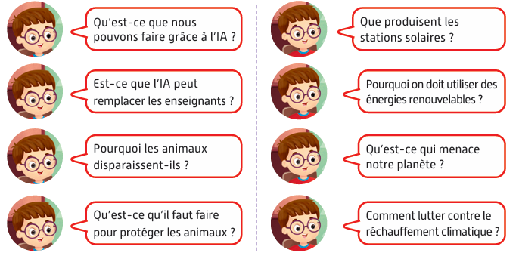

Maintenant, tout le monde participe. À tour de rôle, chacun pose à l’autre les questions suivantes. Je passe entre les rangs pour vous aider.

Slide 30



Plan de la séance
Réservé à l’enseignant (e)
Questions en rafale.
2, Activité 2
Prise de parole.

Slide 31


Maintenant, vous allez prendre la parole pour parler de l’intelligence artificielle, des réserves naturelles et parler des énergies renouvelables. Écoutez bien.
Étape 1
Étape 2
Étape 3
Situation : Parle de l’Intelligence Artificielle, des réserves naturelles, et parle des énergies renouvelables .
Grâce à l’IA, je peux __________________ [activité].
L’IA ne peut pas remplacer _____________ [métier] car elle ne peut pas _______ [action].
______________ disparaissent à cause de _____________[action].
Pour protéger __________, il faut _____________[action].
______ produit /produisent de _______ [énergie] grâce à ______ [source naturelle].
Les énergies _____ polluent la planète, alors nous devons ___________ [action].
______ [phénomène] menace notre planète, mais nous continuons à ________ [action].
Pour lutter contre ______ [phénomène], il faut que nous _________ [action].

Slide 32
Etape 1. Je vais vous expliquer la situation.
Étape 1
Étape 2
Étape 3
Situation : Parle de l’Intelligence Artificielle, des réserves naturelles, et parle des énergies renouvelables .
Grâce à l’IA, je peux __________________ [activité].
L’IA ne peut pas remplacer _____________ [métier] car elle ne peut pas _______ [action].
______________ disparaissent à cause de _____________[action].
Pour protéger __________, il faut _____________[action].
______ produit /produisent de _______ [énergie] grâce à ______ [source naturelle].
Les énergies _____ polluent la planète, alors nous devons ___________ [action].
______ [phénomène] menace notre planète, mais nous continuons à ________ [action].
Pour lutter contre ______ [phénomène], il faut que nous _________ [action].

Slide 33
Etape 2. Chacun réfléchit silencieusement à ce qu’il va dire dans sa prise de parole.
Étape 1
Étape 2
Étape 3
Situation : Parle de l’Intelligence Artificielle, des réserves naturelles, et parle des énergies renouvelables .
Grâce à l’IA, je peux __________________ [activité].
L’IA ne peut pas remplacer _____________ [métier] car elle ne peut pas _______ [action].
______________ disparaissent à cause de _____________[action].
Pour protéger __________, il faut _____________[action].
______ produit /produisent de _______ [énergie] grâce à ______ [source naturelle].
Les énergies _____ polluent la planète, alors nous devons ___________ [action].
______ [phénomène] menace notre planète, mais nous continuons à ________ [action].
Pour lutter contre ______ [phénomène], il faut que nous _________ [action].

Slide 34
Etape 3. Maintenant, vous allez prendre la parole. Qui veut passer au tableau ?
Étape 1
Étape 2
Étape 3
Situation : Parle de l’Intelligence Artificielle, des réserves naturelles, et parle des énergies renouvelables .
Grâce à l’IA, je peux __________________ [activité].
L’IA ne peut pas remplacer _____________ [métier] car elle ne peut pas _______ [action].
______________ disparaissent à cause de _____________[action].
Pour protéger __________, il faut _____________[action].
______ produit /produisent de _______ [énergie] grâce à ______ [source naturelle].
Les énergies _____ polluent la planète, alors nous devons ___________ [action].
______ [phénomène] menace notre planète, mais nous continuons à ________ [action].
Pour lutter contre ______ [phénomène], il faut que nous _________ [action].

Slide 35
Prenez vos livrets à la page 107, vous allez faire l’activité 2.

Slide 36
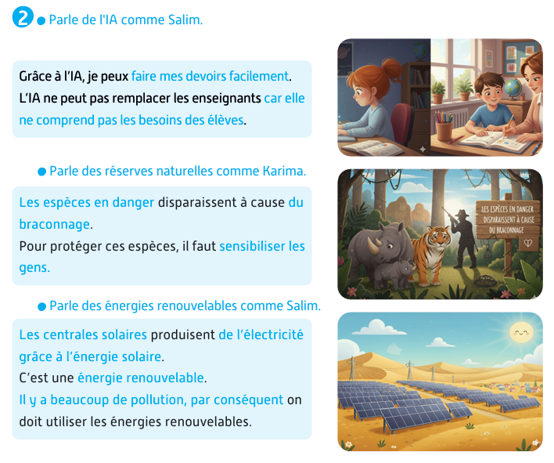
Maintenant, tout le monde participe. À tour de rôle, chacun parle de son métier préféré, comme dans les exemples.

Slide 37

La séance de révision est terminée.

Slide 38
Réservé à l’enseignant (e)
Évaluation des acquis
de la période 4

Slide 39
Réservé à l’enseignant (e)
Les compétences évaluées
CO1 Comprendre, à l’oral, des mots de vocabulaire.
CO2 Comprendre, à l’oral, des phrases.
PO1 Produire, à l’oral, des mots de vocabulaire.
PO2 Participer à un dialogue en mobilisant les actes de parole étudiés.
PO3 Prendre la parole pour partager des informations.

Slide 40

Réservé à l’enseignant (e)
  Les items d’évaluation sont relatifs aux compétences suivantes : CO1, CO2, PO1, PO2 et PO3.
  La passation se fait de manière individuelle : l’enseignant évalue chaque élève en l’ invitant à son bureau
  L’enseignant est guidé par le ppt affiché sur son ordinateur qui ne doit pas être projeté sur l’écran de la classe (l’ordinateur doit être débranché du Datashow) ;
  Pendant que l’enseignant évalue de manière individuelle les élèves, le reste de la classe réalise des activités pour assurer le calme : lecture, copie, dessin;
  L’enseignant note immédiatement chaque compétence évaluée et renseigne la grille de compilation (0-10) en s’appuyant sur les indications de compilation en dessous de chaque slide d’item.

Slide 41
Réservé à l’enseignant (e)
L’enseignant demande aux élèves de prendre le livret à la page 108, de lire le texte et de répondre aux questions de compréhension.

Slide 42
Réservé à l’enseignant (e)
Avant de commencer les évaluations individuelles
1 - Garder à portée de main la grille de compilation
2- Donner une activité à réaliser au reste de la classe

Slide 43
Bonjour cher élève. Nous allons faire quelques activités d’évaluation.

Slide 44
Réservé à l’enseignant (e)
CO1. Comprendre, à l’oral, des mots de vocabulaire.

Slide 45





Regarde les images. Je vais te dire des mots et tu vas me montrer les images qui correspondent :
Les énergies renouvelables - Les émotions - L’intelligence artificielle – La chasse illégale – Un incendie.
1 réponse correcte = 2 points

Slide 46
Réservé à l’enseignant (e)
CO2. Comprendre, à l’oral, des phrases et des textes.

Slide 47
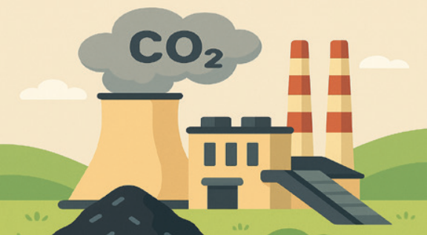
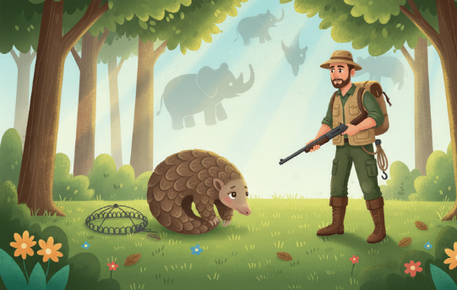
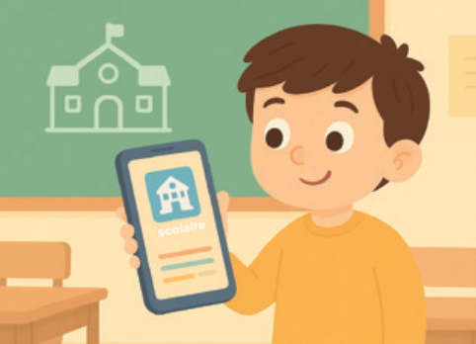
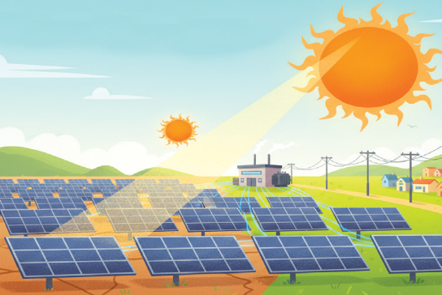
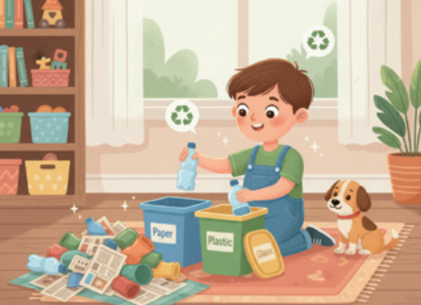
Regarde les images. Je vais te dire des phrases et tu vas me montrer les images qui correspondent : Karim utilise l’intelligence artificielle – La station solaire produit de l’électricité – Il faut recycler les déchets. – Il faut lutter contre la chasse illégale - L’usine dégage du CO2,
1 réponse correcte = 2 points

Slide 48
Réservé à l’enseignant (e)
PO1. Produire, à l’oral, des mots de vocabulaire.

Slide 49





Mets ton doigt sur chaque image, dis-moi le mot en français et met-le dans une phrase .
1 réponse correcte = 2 points

Slide 50
Réservé à l’enseignant (e)
PO2. Participer à un dialogue en mobilisant
les actes de parole étudiés.

Slide 51
Je vais te poser des questions et tu dois répondre correctement.
L’enseignant choisit 5 phrases.
Pourquoi l’IA ne peut pas remplacer les enseignants ?
Pourquoi les animaux disparaissent-ils ?
Qu’est-ce qu’il faut faire pour protéger les animaux ?
Que produit la station Noor ?
Que produisent les éoliennes ?
Qu’est-ce qui menace notre planète ?
Comment lutter contre le réchauffement climatique ?
Comment lutter contre la pollution ?
1 réponse correcte = 2 points

Slide 52
Réservé à l’enseignant (e)
PO3. Prendre la parole pour parler de la technologie et de l’environnement.

Slide 53
Parle de ce que l’on peut faire grâce à l’intelligence artificielle, des forêts et des réserves naturelles , de l’impact des énergies renouvelables et du réchauffement climatique. Tu dois dire 5 phrases.
Situation : Parle de l’Intelligence Artificielle, des réserves naturelles, des énergies renouvelables et du réchauffement climatique.
1 phrase = 2 points

Slide 54
C’est fini. Reviens à ta place !

